Slide 1

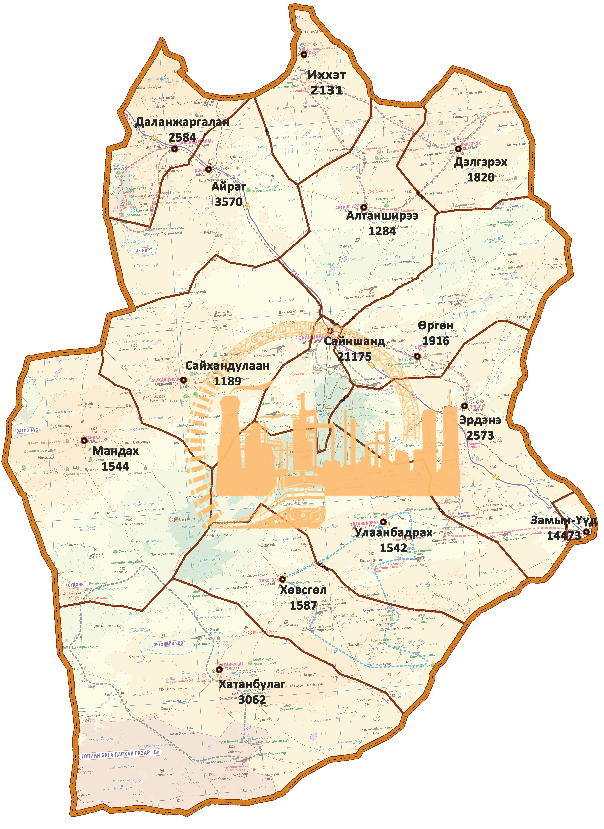
ДОРНОГОВЬ АЙМГИЙН
НИЙГЭМ, ЭДИЙН ЗАСГИЙН БАЙДАЛ
(2015 оны эхний 6 сард)
2015.6.8

Slide 2

ХҮН АМ, НИЙГМИЙН ҮЗҮҮЛЭЛТ – Хүн ам
Төрөлт, нас баралт, хүн амын цэвэр өсөлт, жил бүрийн 6-р сарын байдлаар
Эрүүл мэндийн газраас эрхлэн гаргадаг мэдээгээр 2015 оны эхний 6 сард 795 хүүхэд шинээр мэндэлж, 144 хүн нас баржээ. Хүн амын цэвэр өсөлт 651 болж 2014 оны мөн үеийнхээс 19.7 хувиар буюу 107-оор нэмэгдлээ. 1000 хүнд ногдох төрөлт 12.4, нас баралт 2.3 байгаа нь өмнөх оны мөн үетэй харьцуулахад төрөлт 0.6 пунктээр нэмэгдэж, нас баралт 0.9 пунктээр буурсан байна.

Slide 3

ХҮН АМ, НИЙГМИЙН ҮЗҮҮЛЭЛТ - Хөдөлмөр
Хөдөлмөрийн хэлтэст бүртгэлтэй ажил хайгч иргэд , хүйсээр, оноор
АЖИЛД ЗУУЧИЛСАН ИРГЭД, насны ангилалаар
+ 26.1
389
1451
Бүртгэлтэй ажил хайгч иргэд, боловсролын түвшнээр

Slide 4

ХҮН АМ, НИЙГМИЙН ҮЗҮҮЛЭЛТ - Хөдөлмөр
АЖИЛГҮЙ ИРГЭДИЙН ТОО, сумаар
АЖЛЫН БАЙРНЫ ЗАХИАЛГА, ажил, мэргэжлийн ангилал
1451
118

Slide 5

ХҮН АМ, НИЙГМИЙН ҮЗҮҮЛЭЛТ – Эрүүл мэнд
Эмнэлэгт эмчлүүлсэн хүний тоо, амбулторын үзлэгийн тоо
Эндсэн хүүхдийн тоо
-8,3%
-1,4%
Бүртгэгдсэн халдварт өвчний тоо, жил бүрийн 6-р сарын байдлаар
-4,6%

Slide 6
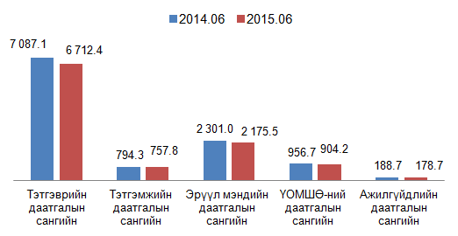
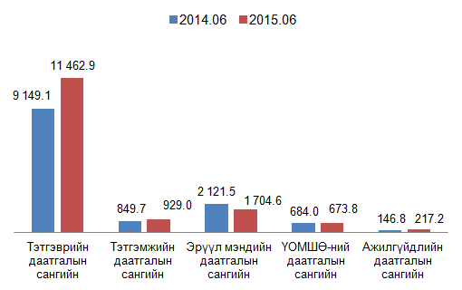

ХҮН АМ, НИЙГМИЙН ҮЗҮҮЛЭЛТ – Нийгмийн даатгал, халамж
Нийгмийн даатгалын сангийн орлого, сая.төг
Нийгмийн даатгалын сангийн
зарлага, сая.төг
11 327.8
10 728.6
12 951.1
14 987.5
Notes:
2015 оны эхний 6 сард нийгмийн даатгалын санд 10728.6 сая төгрөгийн орлого төвлөрсөн нь өмнөх оны мөн үеэс 5.3 хувиар буурсан байна.
Тэтгэврийн даатгалын сангаас 11 462.9 сая.төг, тэтгэмжийн даатгалын сангаас 929.0 сая.төг, эрүүл мэндийн даатгалын сангаас 1704.6 сая.төг, ҮОМШӨ-ний даатгалын сангаас 673.8 сая. төг, ажилгүйдлийн даатгалын сангаас 217.2 сая.төг, нийт 14 987.5 сая.төгрөгийг зарцуулжээ.

Slide 7
ХҮН АМ, НИЙГМИЙН ҮЗҮҮЛЭЛТ – Нийгмийн даатгал, халамж
Нийгмийн халамжийн үйлчилгээнд хамрагдсан хүний тоо
Олгосон тэтгэвэр, тэтгэмжийн хэмжээ,төрлөөр сая. төг
11 885
11 844
2 509.3
2 571.8

Slide 8

ХҮН АМ, НИЙГМИЙН ҮЗҮҮЛЭЛТ – Гэмт хэрэг
Гэмт хэргийн улмаас гэмтсэн, нас барсан хүний тоо
Гэмт хэргийн улмаас учирсан хохирлын хэмжээ, сая,төг
79,2% төлөгдсөн
Бүртгэгдсэн гэмт хэргийн тоо, үйлдэгдсэн цагаар

Slide 9

МАКРО ЭДИЙН ЗАСГИЙН ҮЗҮҮЛЭЛТ - Мөнгө, Банк
Иргэдийн мөнгөн хадгаламж 44.7 тэрбум төгрөг болж нэг хадгаламж эзэмшигчдэд дундажаар 669.4 мянган төгрөг, аймгийн нэг хүнд дундажаар 704.7 мянган төгрөгийн хадгаламж ногдож байна. Өмнөх оны мөн үетэй харьцуулахад хадгаламж эзэмшигчийн тоо 1.9 хувиар буурч, хадгаламжийн үлдэгдэл 6 хувиар өссөн байна.
Хадгаламжийн үлдэгдэл, зээлийн өрийн үлдэгдэл 2014-2015 оны 6-р сарын байдлаар ,сая.төг
Хадгаламж эзэмшигч, зээлдэгчийн тоо 2014-2015 оны 6-р сарын байдлаар , мян.хүн

Slide 10

МАКРО ЭДИЙН ЗАСГИЙН ҮЗҮҮЛЭЛТ – Хэрэглээний үнийн индекс
Хэрэглээний үнийн индекс 2015 оны 6 дугаар сард өмнөх сарынхаас 0.1 хувиар буурч, өмнөх оны мөн үеэс 3,3 хувиар өслөө.
Хэрэглээний бараа үйлчилгээний үнийн индекс

Slide 11
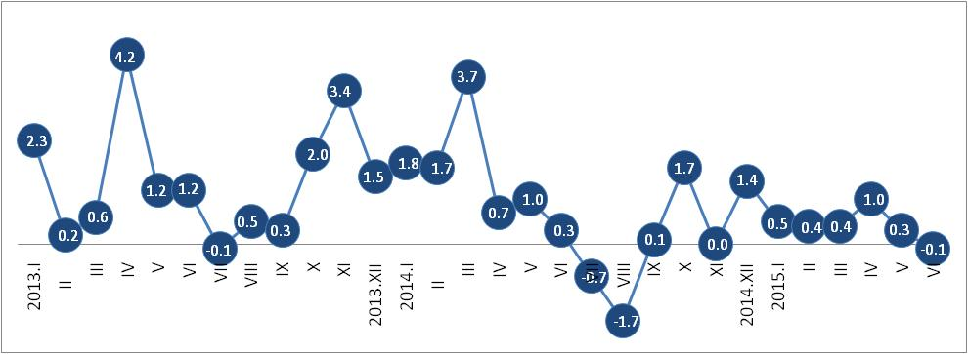
МАКРО ЭДИЙН ЗАСГИЙН ҮЗҮҮЛЭЛТ – Хэрэглээний үнийн индекс
Хэрэглээний бараа, үйлчилгээний үнэ тарифын индекс, 2013-2015 оны сар бүрээр ( өмнөх сар= 100)

Slide 12

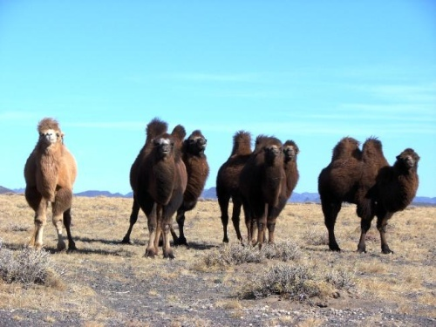
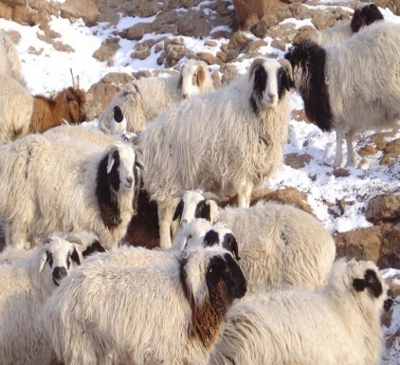
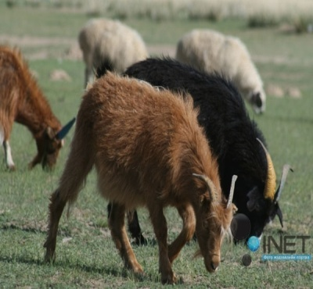
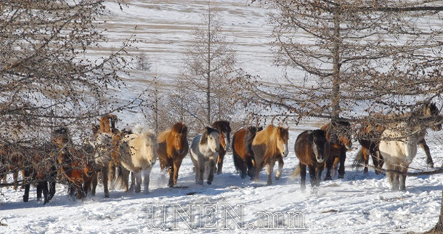
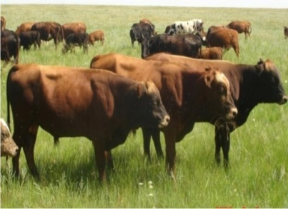
МАКРО ЭДИЙН ЗАСГИЙН ҮЗҮҮЛЭЛТ – Хөдөө аж ахуй
Бойжиж буй төлийн тоо, 2011-2015 оны 6-р сарын байдлаар, толгой
 | 2011.06 | 2012.036 | 2013.06 | 2014.06 | 2015.06
Бүгд | 329545 | 352381 | 434982 | 459639 | 524952
Ботго | 4871 | 4761 | 5144 | 5429 | 5669
Унага | 9921 | 9152 | 14191 | 16126 | 17733
Тугал | 8213 | 9115 | 11620 | 13547 | 15869
Хурга | 147966 | 166456 | 199843 | 215690 | 248813
Ишиг | 158574 | 162897 | 204184 | 208847 | 236868
Том малын зүй бус хорогдол, 2011-2015 оны 6-р сарын байдлаар, толгой

Slide 13
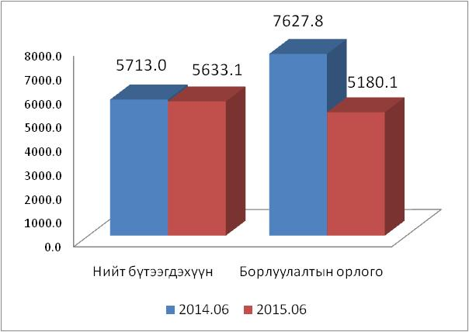

МАКРО ЭДИЙН ЗАСГИЙН ҮЗҮҮЛЭЛТ – Аж үйлдвэр
Аж үйлдвэрийн салбарын нийт үйлдвэрлэлт, борлуулалт, оны үнээр, сая төгрөг

Slide 14
МАКРО ЭДИЙН ЗАСГИЙН ҮЗҮҮЛЭЛТ – Аж үйлдвэр
Аж үйлдвэрийн салбарт оны эхний 6 сард оны үнээр 5633.1 сая төгрөгийн бүтээгдэхүүн үйлдвэрлэж, 5180.1 сая төгрөгийн бүтээгдэхүүнийг зах зээлд борлууллаа. Өмнөх оны мөн үетэй харьцуулахад нийт бүтээгдэхүүн 1.4 хувь, борлуулалт 32.1 хувиар буурсан байна.
Аж ахуйн нэгжийн хариуцлагын хэлбэрээр авч үзвэл улсын үйлдвэрийн газар 87.6 хувь, компани 6.5 хувь, хоршоо 0,5 хувь, өрхийн аж ахуй 5.4 хувийг тус тус үйлдвэрлэжээ.

Slide 15
МАКРО ЭДИЙН ЗАСГИЙН ҮЗҮҮЛЭЛТ – Аж үйлдвэр
Аж үйлдвэрийн салбарын нийт үйлдвэрлэлт, дэд салбараар, оны үнээр, сая төгрөг

Slide 16

МАКРО ЭДИЙН ЗАСГИЙН ҮЗҮҮЛЭЛТ – Тээвэр, холбоо
Холбооны салбарын үзүүлэлтүүд
 | Хэмжих нэгж | 2011.06 | 2012.06 | 2013.06 | 2014.06 | 2015.06
1. Шуудан, холбоо үйлчилгээний орлого | сая.төг | 167.0 | 153.4 | 214.7 | 218.1 | 452.7
2. Телефон яриа | мян.мин | 526.5 | 296.9 | 384.9 | 435.4 | 330.5
3. Телефон цэг | тоо | 978 | 888 | 796 | 805 | 789
4.Бичиг захидал | мян.шир | 6.6 | 5.6 | 4.8 | 6.8 | 5.3
5. Илгээмж боодол | шир | 253 | 186 | 187 | 342 | 271
6. Буухиа | шир | 34 | 80 | 63 | 54 | 133
7. Факс | шир | 5042 | 4756 | 4221 | 567 | 0
8. Шуудангаар зорчигчийн тоо | хүн | 1111 | 1223 | 271 | 338 | 603
9. Хамрагдсан нэгж | тоо | 3 | 3 | 3 | 3 | 3
Тээврийн салбарын үзүүлэлтүүд
 | Хэмжих нэгж | 2013.06 | 2014.06 | 2015.06
1. Ачаа эргэлт | мян.тн.км | 10424.0 | 8280.0 | 6226.0
2. Тээсэн ачаа | мян.тн | 50.1 | 31.9 | 28.3
3. Зорчигч эргэлт | мян.хүн км | 161.0 | 685.0 | 544.0
4. Зорчигчын тоо | мян.хүн | 14.6 | 30.5 | 23.2
5. Орлого | сая.төг | 2093.5 | 3730.3 | 3275.8
6. Хамрагдсан нэгж | Тоо | 7 | 6 | 6

Slide 17
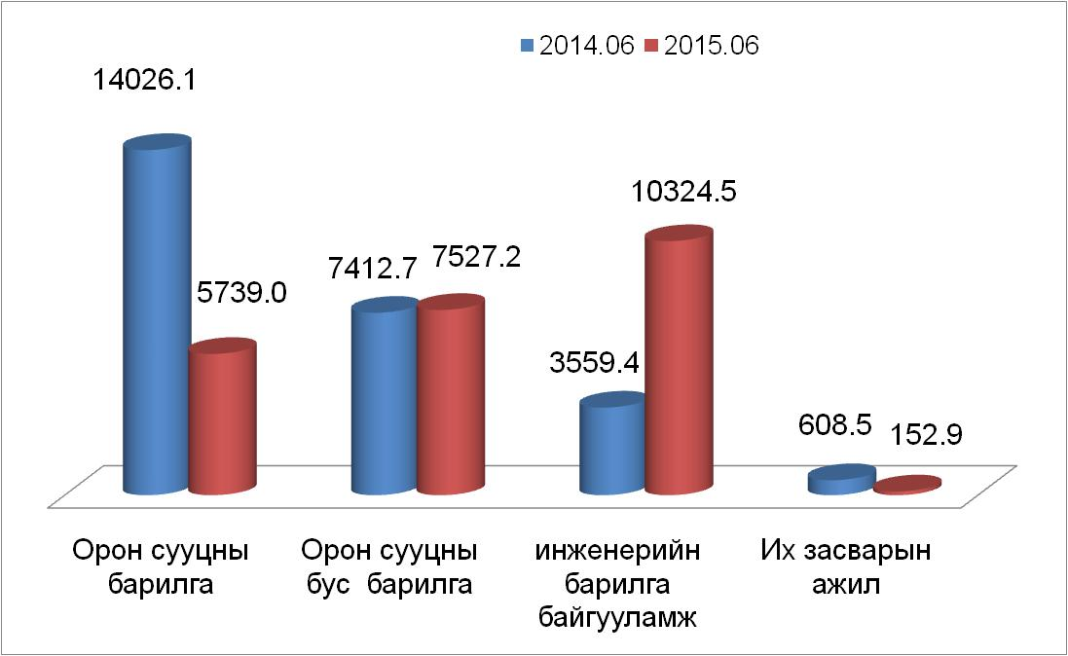

МАКРО ЭДИЙН ЗАСГИЙН ҮЗҮҮЛЭЛТ – Барилга
Барилга угсралт, их засварын ажил, сая төгрөг
2015 оны эхний 6 сарын байдлаар нийт 23,7 тэрбум төгрөгийн шинэ барилга, өргөтгөл, шинэчлэлт, их засварын ажил хийгдэж байна. Барилга угсралт их засварын ажлын хэмжээ өмнөх оны мөн үеэс 7,3 хувиар буурсан байна.

Slide 18


http://dornogovi.nso.mn/

